Slide 1


池塘边的叫声

Slide 2
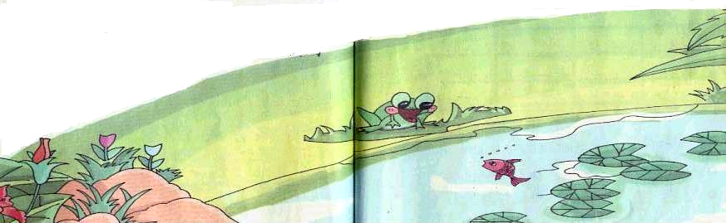

自读课文，认识生字
温馨提示：遇到不认识的字，圈出来，
然后想办法认识它

Slide 3
chí táng
yù
àn
bàn
qīn
池塘 遇到 岸上 半天 亲了亲
洗澡 好奇 转了一下 趴在 从此
背上 背着 讲故事 肚皮
zǎo
hào
zhuàn
pā
cǐ
bèi
bēi
jiǎng
dù

Slide 4
好奇
半天
转了一下
洗澡
岸上
遇到
从此
背上
亲了亲
背着
池塘
讲故事
肚皮
趴在
PPT模板下载：www.1ppt.com/moban/ 行业PPT模板：www.1ppt.com/hangye/
节日PPT模板：www.1ppt.com/jieri/ PPT素材下载：www.1ppt.com/sucai/
PPT背景图片：www.1ppt.com/beijing/ PPT图表下载：www.1ppt.com/tubiao/
优秀PPT下载：www.1ppt.com/xiazai/ PPT教程： www.1ppt.com/powerpoint/
Word教程： www.1ppt.com/word/ Excel教程：www.1ppt.com/excel/
资料下载：www.1ppt.com/ziliao/ PPT课件下载：www.1ppt.com/kejian/
范文下载：www.1ppt.com/fanwen/ 试卷下载：www.1ppt.com/shiti/
教案下载：www.1ppt.com/jiaoan/

Slide 5
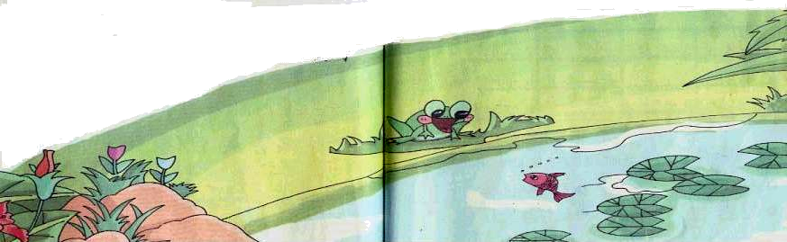

转了一下
好奇
遇到
半天
背着
讲故事
洗澡
从此
趴在
岸上
亲了亲
肚皮
池塘
背上

Slide 6

hǎo
（好人）
好
hào
（好奇）

Slide 7
gān
（干净）
干
gàn
（干活）

Slide 8
bēi
（背着）
背
bèi
（背上）

Slide 9

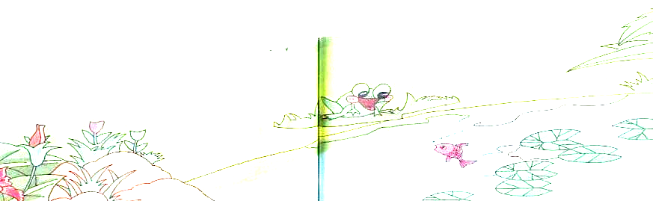
池塘边的叫声
① 小鱼在池塘里遇到了青蛙，就上前打招呼：“青蛙大哥，你好！你在干什么？”青蛙说：“我在岸上玩了半天，太热了，来洗个澡。”
② 小鱼好奇地问：“岸上什么样？我从来没去过。”
③ 青蛙的大眼睛转了一下，说：“那好办。你趴在我的背上，我背着你去看看。”
④ 小鱼连连摆着尾巴，说：“不行，离开水我会干死的！”
⑤ 青蛙的大眼睛转了两下，说：“有办法了！每天傍晚我到池塘边来，给你讲讲岸上的故事。”
⑥ 小鱼高兴地游到青蛙身边，亲了亲青蛙的白肚皮，说：“太好了！谢谢你啦！”
⑦ 从此，每天傍晚，池塘边就响起了“呱呱”的叫声，那是青蛙在给小鱼讲岸上的故事呢。

Slide 10
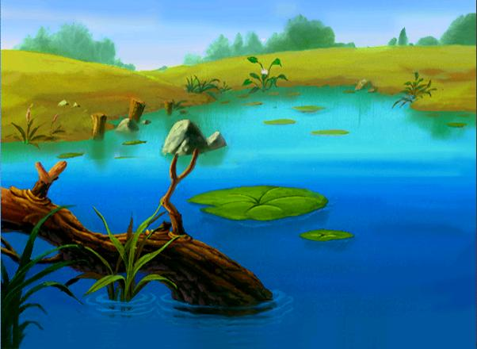



Slide 12
我在岸上玩了半天，太热了，来洗个澡。
青蛙大哥，你好！你在干什么？

Slide 13
那好办。你趴在我的背上，我背着你去看看。
岸上什么样？我从来没去过。

Slide 14
有办法了！每天傍晚我到池塘边来，给你讲讲岸上的故事。
不行，离开水我会干死的！

Slide 15

太好了！谢谢你啦！

Slide 16
如果你是我，你还有什么办法让小鱼了解岸上的事情？

Slide 17
拓展延伸
青蛙大哥会给小鱼讲什么故事？
小鱼会怎么感谢青蛙大哥？

